Slide 1
Diagnostico por imagen
Mohammad Jamal Shatat Eqrai

Slide 2
Paciente varón de 88 años
No RAMC , HTA, DLP, NO DM,
ACV isquémicos lacunares crónicos ,
Demencia por cuerpo de lewy/alzheimer
Cardiopatía isquémica IAM en 2002, enfermedad de 3 vasos no revascularizada por alto riesgo, disfunción diastólica
Aneurisma de aorta abdominal intervenida mediante endroprotesis el 22/10/2003
acude a urgencias por rectoraría en domicilio 2 deposiciones nuevas de sangre roja abundante, cuadro presincopal con mareo y palidez cuando estaba sentado en el baño a su llegada a urgencias palidez intensa pero sin mareo mientras se encuentra tumbado

Slide 3
EF: consciente orientado, BEG, palidez cutáneo
ABD: blando y depresible no doloroso a la palpación, sin signos de irritación peritoneal. Se palpa masa dura no dolorosa de 4 cm en zona hipogástrica, empastada, no móvil, pulsatil
Hb: 9,6g/dl

Slide 5
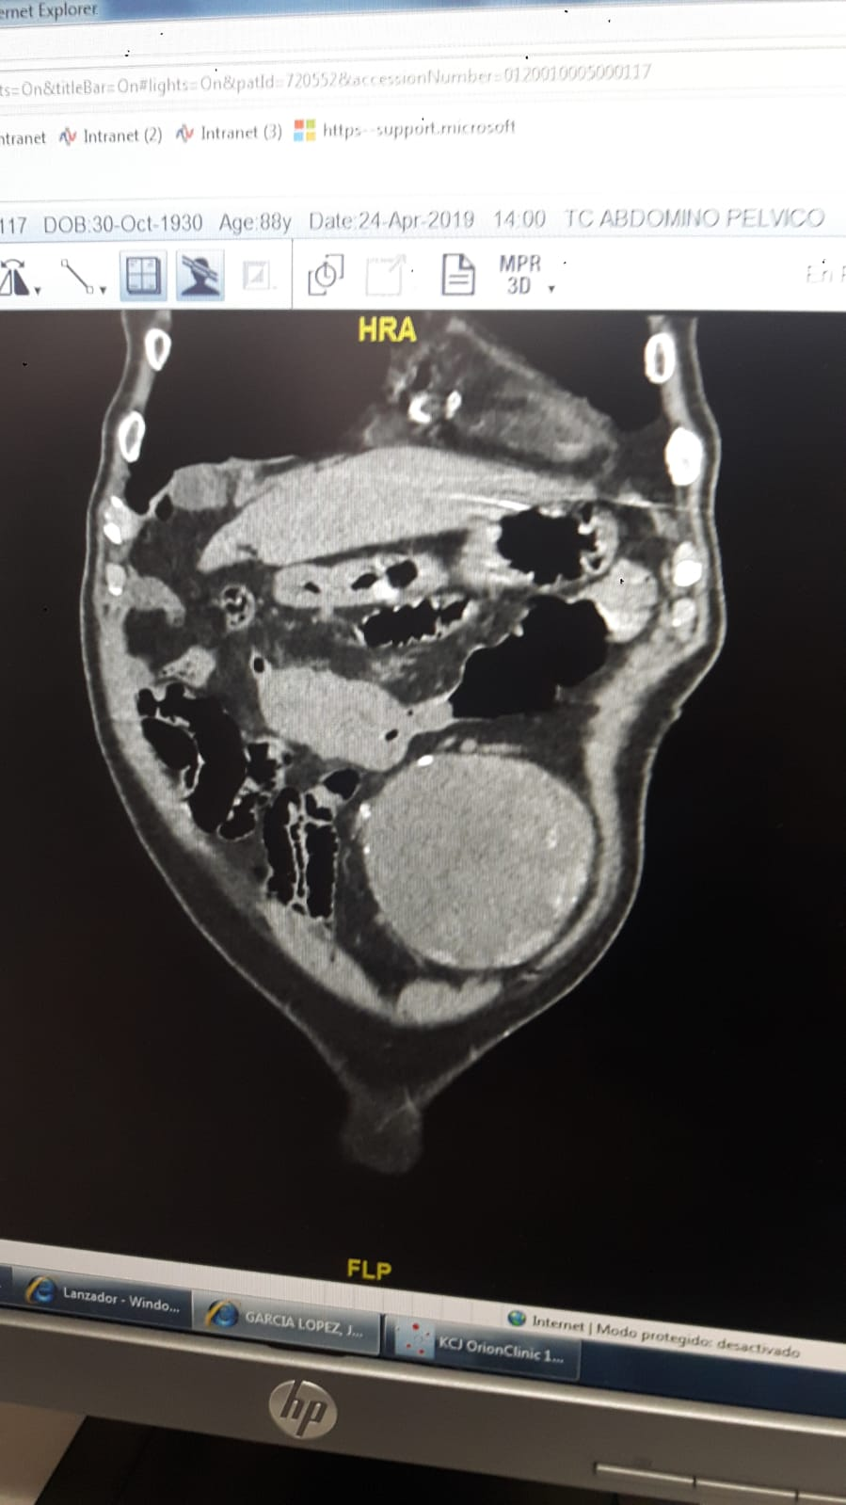

Slide 6
Diagnostico : Aneurisma abdominal

